Slide 1

DP modellerinin duali
Dual model tanımlama
Duyarlılık analizleri
Dual değişkenlerin anlamları
Tamamlayıcı gevşeklik teoremi
Optimum çözüme kısıt ekleme
Optimum çözüme değişken ekleme
Dualite
04
Doğrusal programlama modellerinin transpozu

Slide 2
Dualite
Her doğrusal programlama modeli, aynı bilgi yapısını içeren ve dual model olarak isimlendirilen, bir devrik (transpose) doğrusal modele sahiptir.
Model bir devrik primal model olarak tanımlandığı için, primal modelin satır ve sütunlarının transpozu alınarak ifade edilir.
Bu durumda primal modelin sağ taraf değişkenleri, dual modelin amaç denklemi katsayıları olurken, primal modele ait her bir karar değişkeni dual modelde bir kısıta karşılık gelir.
Primal modelde kısıt sayısı değişken sayısından fazla ise, dual modelde değişken sayısı kısıt sayısından daha fazla olur ve bu tersi durum için de geçerlidir. Dual model primal modelin devrik (transpozu alınmış matris formu) ve dual model primalin devrik formu olduğu için oldukça açık bir sonuçtur.

Slide 3
Dualite
Dual model çözümleri kaynaklardaki değişimin amaç fonksiyonu değerini nasıl etkileyeceğini belirleyeceği için, duyarlılık analizleri için bir teknik arka plan hazırlar.
Doğrusal programlamada (Güçlü dualite olduğu için) primal modele ait çözümün doğruluğunu kontrol için bir kontrol sağlar. Çünkü her iki model çözümü de aynı optimum çözümü verir (vermelidir).
Doğrusal programlamada dualite, oyun teorisindeki iki-kişili sıfır-toplamlı oyunla izah edilebilir. Çünkü, primal modelin karar değişkenleri ile ortaya koyduğu kararın, karşı eylemini dual model karar değişkenleri ortaya koyar.
Dualite sadece doğrusal programlama ile sınırlandırılmış bir konu değildir. Ekonomiden fiziğe oldukça geniş kapsayıcı bir konudur. Fizikte seri devrelerin paralel devrelerde uygulama alanı bulurken, ekonomide girdi-çıktı sistemlerin modellenmesinde uygulama alanı bulur.

Slide 4
Dualite
Başlangıç durumu geçersiz çözüm olan primal problemler için bir çözüm modeli oluşturur (Dual Simplex Metot).
Planlamacılar için kaynakların artırılıp azaltılma etkilerini gösteren bir çözüm aracıdır.
Ekonomik yorumları değişse de, dual modeller matematiksel olarak primal modeller ile aynı yapıdadır ve aynı teknikler ile çözülürler.

Slide 5
Primal Dual İlişkisi
Primal modelde yeralan her bir değişkene, dual modelde bir kısıta karşılık gelir,
Primal modeldeki her bir kısıta karşılık bir dual değişken karşılık gelir,
Primal model sağ taraf değişkenleri, dual model amaç fonksiyonu katsayıları olarak tanımlanır,
Primal modelin amaç fonksiyon katsayıları, dual modele ait kısıtların sağ taraf değişkenleri olarak tanımlanır,
Dual model amaç fonksiyonu, primal model amaç fonksiyonu tersi olarak tanımlanır (primal maksimizasyon ise dual minimizasyondur, primal model minimizasyon ise dual model maksimizasyondur),
Primal modelde olduğu gibi, dual modelde de değişkenler sıfıra eşit veya sıfırdan büyüktür (negatif değildir).

Slide 6
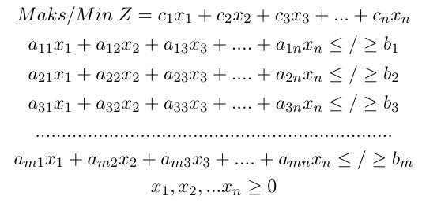
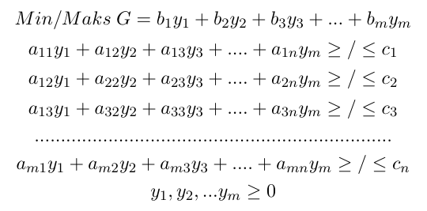
Primal Model-Dual Model

Slide 7
Primal-Dual Geçiş
Primal Problem
Dual Problem
Max
s.t.
Min
s.t.
for
for
for
for

Slide 8
Primal-Dual Geçiş
Primal Problem
Dual Problem
Min
s.t.
Max
s.t.
≥
≤
for
for
for
for

Slide 9
Dualite Teoremi
Teorem 1: Primal problemin dualinin duali primal modeli verir.
Her bir primal kısıta bir dual değişken karşılık gelir.
Her bir dual kısıt bir primal değişken ile ilişkilidir.
Teorem 2: Maksimizasyon/Minimizasyon amaçlı primal modelin amaç fonksiyonu olurlu bir çözümünün değeri, dual modelin amaç fonksiyonunun olurlu bir çözümünden küçük yada eşittir/büyük yada eşittir.
x primal problem için bir geçerli çözüm olsun ve p dual problem için geçerli bir çözüm olsun. Bu durumda by≤ cx olur ve zayıf dualite olarak tanımlanır.
Zayıf dualite teoremi (Weak Duality Theorm), dual modele ait optimum çözümün primal modele ait optimum çözüm için bir sınırlayıcı değer tanımladığını ifade eder. Bu sınır, problemin maksimizasyon veya minimizasyon olmasına bağlı olarak, bir üst limit veya alt limit olarak görülebilir.

Slide 10
Dualite Teoremi
Teorem 3: Eğer primal ve dual problem bir çözüme sahipse, her ikisi optimal bir çözüme sahiptir ve optimal değerler birbirine eşittir (Max Z = Min W ve Min Z = Max W) ve güçlü dualite olarak tanımlanır.
Güçlü dualite problemi (Strong Duality Theorem), eğer primal problem optimum çözüme sahipse, dual problem de optimum çözüme sahiptir ve bu iki optimum çözüm birine eşittir. Bu iki teorem, daha geniş ve kuşatıcı bir teorem olan dualite teoremine aittir. Güçlü dualite teoremi dual-primal çözümler arasındaki farkın sıfıra eşit olduğu özel bir durumu temsil eder.
Teorem 4: Primal model veya dual model sınırlandırılmamış çözüme sahipse, diğer model (dual veya primal) olursuz (infeasible) çözüme sahiptir.
Teorem 5: Tamamlayıcı Gevşeklik Teoremi şunu ifade eder.
1. Eğer bir primal değişken (gevşek veya artık) pozitif bir değere sahipse, onun karşılık gelen dual kısıtı eşitliği sağlamıştır.
2. Eğer primal kısıt bir eşitsizlikse, karşılık gelen dual değişken,optimum çözümde, sıfıra eşittir.
3. Eğer dual değişken pozitif bir değere sahipse, karşılık gelen primal kısıt eşitliği sağlar.
4. Bir dual kısıt eşitsizlik ise, ilgili primal değişken sıfıra eşittir optimum çözümde.

Slide 11
Primalden Duale Geçiş

Slide 12
Primal Dual Geçiş Yöntemler
Yöntem 1: Primal problemi standart forma getir ve dual geçiş adımlarını uygula.
Yöntem 2: Primal modeli kanonik forma yapay değişken eklemeksizin getir ve ve dual geçiş adımlarını uygula.
Yöntem 3: Primal modeli kanonik forma yapay değişken ekleyerek getir ve ve dual geçiş adımlarını uygula.
Dual Geçiş Adımlar:
Her bir primal kısıt için bir dual değişken tanımla,
Kısıt katsayıları matrisi birinci değişken kolonu ile dual değişkenleri çarp ve değişken amaç katsayısını sağ taraf değeri olarak belirle,
Kısıt işaretimi Minimizasyon için ≥ ve maksimizasyon için ≤ olarak belirle,
Adım 2’yi tüm değişkenler için yürüt,
Dual amaç fonksiyonunu primal model sağ taraf değişkenleri ile dual değişkenler vektörünü çarparak elde et.

Slide 13
Yöntem 1
Yöntem 1
Step 1: primal problem standart forma çevrilir.
Maksimizasyon problemi için tüm kısıtlar <= minimizasyon için >= olarak belirlenir.
Alternatif Step 1: Tüm kısıtları eşitliğe çevir (yapay değişken ekleme opsiyonel)
Step 2: Her bir kısıta bir değişken ilişkilendir.
Step 3: primal modeldeki her bir değişken için, kısıtlara ilişkilendirilmiş olan değişkenleri kullarak dual model kısıtlarını oluştur.
Step 4: Primal amaç fonksiyonu katsayılarını, kısıtların karşılık gelen değişkenlerine göre sağ taraf değerleri olarak kullan.
Step 5: Primal model sağ taraf değişkenleri dual model amaç fonksiyonu katsayıları olarak belirle.

Slide 14
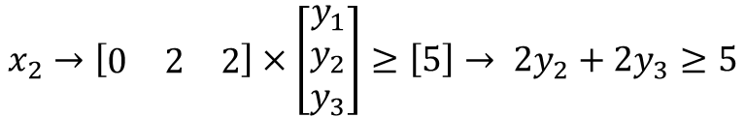
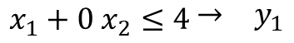
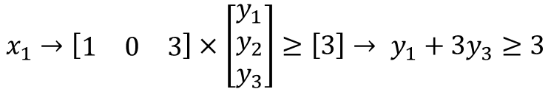
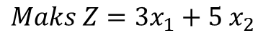
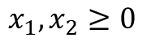
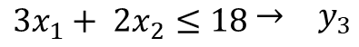
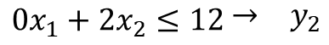
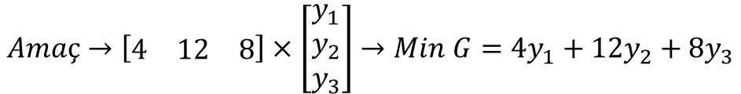
Yöntem 1
Primal
Dual
$$Amaç→\left[\begin{matrix}4 & 12 & 8\end{matrix}\right]×\left[\begin{matrix}y_{1} \\ y_{2} \\ y_{3}\end{matrix}\right]→Min G={4y}_{1}+12y_{2}+{8y}_{3}$$
$$Maks Z=3x_{1}+5 x_{2}$$
$$x_{1}+0 x_{2}≤4 \begin{matrix}→ & y_{1}\end{matrix}$$
${0x_{1}+2x}_{2}≤12$ $\begin{matrix}→ & y_{2}\end{matrix}$
$${3x}_{1}+ {2x}_{2}≤18\begin{matrix} → & y_{3}\end{matrix}$$
$$x_{1}→\left[\begin{matrix}1 & 0 & 3\end{matrix}\right]×\left[\begin{matrix}y_{1} \\ y_{2} \\ y_{3}\end{matrix}\right]≥\left[3\right]→ y_{1}+{3y}_{3}≥3$$
$$x_{1}, x_{2}≥0$$
$$x_{2}→\left[\begin{matrix}0 & 2 & 2\end{matrix}\right]×\left[\begin{matrix}y_{1} \\ y_{2} \\ y_{3}\end{matrix}\right]≥\left[5\right]→ {2y}_{2}+{2y}_{3}≥5$$

Slide 15
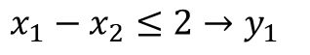
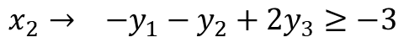
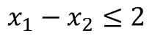
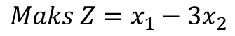
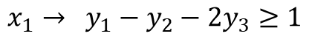
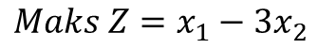
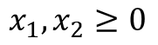
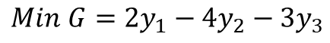
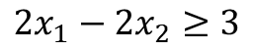
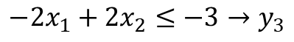
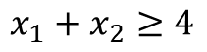
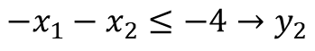
Yöntem 1
$$Maks Z=x_{1}−3x_{2}$$
$$Maks Z=x_{1}−3x_{2}$$
$$x_{1}−x_{2}≤2$$
$x_{1}−x_{2}≤2→y_{1}$
$$x_{1}+x_{2}≥4$$
$${−x}_{1}−x_{2}≤−4→y_{2}$$
$${2x}_{1}−{2x}_{2}≥3$$
$${−2x}_{1}+{2x}_{2}≤−3→y_{3}$$
$$x_{1}, x_{2}≥0$$
$$Min G={2y}_{1}−4y_{2}−3y_{3}$$
$${x_{1}→ y}_{1}−y_{2}−2y_{3}≥1$$
$${x_{2}→ −y}_{1}−y_{2}+2y_{3}≥−3$$

Slide 16
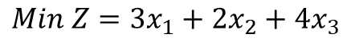
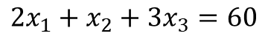
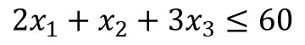
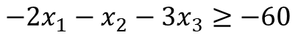
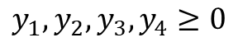
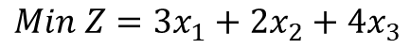
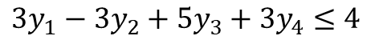
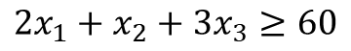
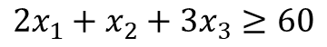
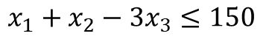
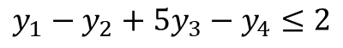
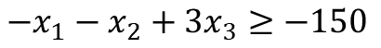
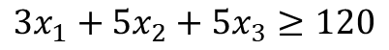
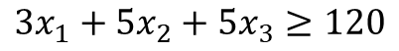
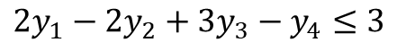
Yöntem 1
$$Min Z=3x_{1}+2x_{2}+4x_{3}$$
$$2x_{1}+x_{2}+3x_{3}≥60$$
$$2x_{1}+x_{2}+3x_{3}=60$$
$$2x_{1}+x_{2}+3x_{3}≤60$$
$$3x_{1}+5x_{2}+5x_{3}≥120$$
$$x_{1}+x_{2}−3x_{3}≤150$$
$$Min Z=3x_{1}+2x_{2}+4x_{3}$$
$$Maks g=60y_{1}−60y_{2}+120y_{3}−150y_{4}$$
$$2x_{1}+x_{2}+3x_{3}≥60$$
$$2y_{1}−{2y}_{2}+3y_{3}−y_{4}≤3$$
$$−2x_{1}−x_{2}−3x_{3}≥−60$$
$$y_{1}−y_{2}+5y_{3}−y_{4}≤2$$
$$3x_{1}+5x_{2}+5x_{3}≥120$$
$$−x_{1}−x_{2}+3x_{3}≥−150$$
$$3y_{1}−{3y}_{2}+5y_{3}+{3y}_{4}≤4$$
$$y_{1},y_{2},y_{3},y_{4}≥0$$

Slide 17
Yöntem 2
Yöntem 2
Step 1: Primal problem, yapay değişken eklemeksizin, kanonik forma çevrilir .
Step 2: Her bir kısıta bir değişken ilişkilendir.
Step 3: primal modeldeki her bir değişken için, kısıtlara ilişkilendirilmiş olan değişkenleri kullarak dual model kısıtlarını oluştur.
Step 4: Primal amaç fonksiyonu katsayılarını, kısıtların karşılık gelen değişkenlerine göre sağ taraf değerleri olarak kullan.
Step 5: Primal model sağ taraf değişkenleri dual model amaç fonksiyonu katsayıları olarak belirle.

Slide 18
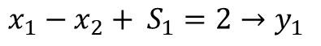
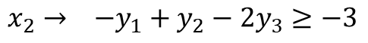
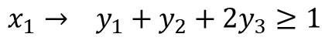
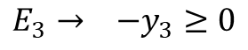
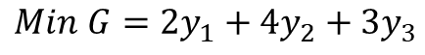
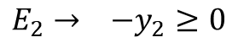
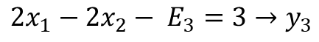
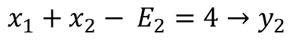
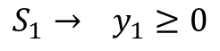
Yöntem 2
$$Maks Z=x_{1}−3x_{2}$$
$$Maks Z=x_{1}−3x_{2}+0S_{1}+0E_{2}+0E_{3}$$
$$x_{1}−x_{2}≤2$$
$x_{1}−x_{2}+ S_{1}=2→y_{1}$
$$x_{1}+x_{2}≥4$$
$$x_{1}+x_{2}− E_{2}=4→y_{2}$$
$${2x}_{1}−{2x}_{2}≥3$$
$${2x}_{1}−{2x}_{2}− E_{3}=3→y_{3}$$
$$x_{1}, x_{2}≥0$$
$$Min G={2y}_{1}+4y_{2}+3y_{3}$$
$${x_{1}→ y}_{1}+y_{2}+2y_{3}≥1$$
$${x_{2}→ −y}_{1}+y_{2}−2y_{3}≥−3$$
$${S_{1}→ y}_{1}≥0$$
$${E_{2}→ −y}_{2}≥0$$
$${E_{3}→ −y}_{3}≥0$$

Slide 19
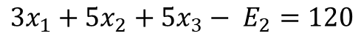
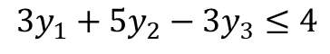
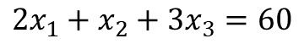
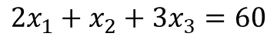










Yöntem 2
$$Min Z=3x_{1}+2x_{2}+4x_{3}$$
$$Min Z=3x_{1}+2x_{2}+4x_{3}$$
$$2x_{1}+x_{2}+3x_{3}=60$$
$$2x_{1}+x_{2}+3x_{3}=60$$
$$3x_{1}+5x_{2}+5x_{3}≥120$$
$$3x_{1}+5x_{2}+5x_{3}− E_{2}=120$$
$$x_{1}+x_{2}−3x_{3}≤150$$
$$x_{1}+x_{2}−3x_{3}+S_{3}=150$$
$$Max g=60y_{1}+120y_{2}+150y_{3}$$
$$2y_{1}+3y_{2}+y_{3}≤3$$
$$y_{1}+5y_{2}+y_{3}≤2$$
$${3y}_{1}+5y_{2}−{3y}_{3}≤4$$
$$−y_{2}≤0$$
$$y_{3}≤0$$

Slide 20
Yöntem 3
Yöntem 3
Step 1: Primal problem, yapay değişken ekleyerek, kanonik forma çevrilir .
Step 2: Her bir kısıta bir değişken ilişkilendir.
Step 3: primal modeldeki her bir değişken için, kısıtlara ilişkilendirilmiş olan değişkenleri kullarak dual model kısıtlarını oluştur.
Step 4: Primal amaç fonksiyonu katsayılarını, kısıtların karşılık gelen değişkenlerine göre sağ taraf değerleri olarak kullan.
Step 5: Primal model sağ taraf değişkenleri dual model amaç fonksiyonu katsayıları olarak belirle.

Slide 21














Yöntem 3
$$Min Z=3x_{1}+2x_{2}+4x_{3}$$
$Min Z=3x_{1}+2x_{2}+4x_{3}+MA_{1}$ $+MA_{2}$
$$2x_{1}+x_{2}+3x_{3}=60$$
$$2x_{1}+x_{2}+3x_{3}+ A_{1}=60 → y_{1}$$
$$3x_{1}+5x_{2}+5x_{3}≥120$$
$$3x_{1}+5x_{2}+5x_{3}−E_{2}+ A_{2}=120→ y_{2}$$
$$x_{1}+x_{2}−3x_{3}≤150$$
$$x_{1}+x_{2}−3x_{3}+ S_{3}=150→ y_{3}$$
$$Max G=60y_{1}+120y_{2}+150y_{3}$$
$$x_{1}→ 2y_{1}+3y_{2}+y_{3} ≤3$$
$${x_{2}→ y}_{1}+5y_{2}+y_{3} ≤2$$
$${x_{3}→ 3y}_{1}+5y_{2}−3y_{3} ≤4$$
$${A_{1}→ y}_{1}≤M$$
Bir sınırlama tanımlamaz, y1 sınırlandırılmamış.
$${E_{2}→ −y}_{2}≤0$$
$${S_{3}→ y}_{3}≤0$$
$$A_{2}→ y_{2}≤M$$
Geçersiz, fazla kısıt.

Slide 22

Yöntemler

Slide 23




Ekonomik Anlamı
Dual değişken ilgili kısıt kaynağındaki bir birim değişimin amaç fonksiyonunda meydana getireceği değişikliği ifade eder.
$$Maks Z=5x_{1}+4x_{2}$$
$$6x_{1}+4x_{2}≤24$$
$$x_{1}+2x_{2}≤6$$
$${−x}_{1}+x_{2}≤1$$
$$x_{2}≤2$$
$$Min G=24y_{1}+6y_{2}+y_{3}$$
$$6y_{1}+y_{2}−y_{3}≥5$$
$$4y_{1}+2y_{2}+y_{3}+y_{4}≥4$$
Çözüldüğünde: $x_{1}=3,x_{2}=1.5, Z=21$
Çözüldüğünde: $y_{1}=.75,y_{2}=.5$
Eğer primal model birinci kısıt sağ taraf değeri bir birim artırılırsa amaç fonksiyonu 0.75 birim artar. Çünkü y1=0.75’dir ve pozitifdir. Sağ taraf değeri 25 yapılıp tekrar çözüldüğünde Z=21.75 olarak bulunur. Benzer şekilde, ikinci kısıt sağ taraf değeri 6’dan ^4’e düşürüldüğünde, Z=20 olarak bulunur. Çünkü ilgili dual değişken olan y2 değeri 0.5’dir.
Soru: dördüncü kısıt değeri 2’den 5’e çıkarılırsa Z’değeri kaç olur ?
Değişmez çünkü y4=0

Slide 24

Simpleks Tablosu İlişkisi
Dual kısıtlar ile primal problem simplekstablosunda hesaplanan C-Z satırı arasında sıkı bir ilişki vardır.
$C_{i}−Z_{i}=B_{i}^{d}−Y_{i}^{d}$
$B_{i}^{d}$i. primal değişkene karşılık gelen dual kısıtın sağ taraf değeri,
$Y_{i}^{d}$: i. primal değişkene karşılık gelen dual kısıtın sol tarafı,

Slide 25

Simpleks Tablosu İlişkisi
C-Z=(dual kısıt sağ taraf değeri – dual kısıt sol tarafı)
$$Max Z={5x}_{1}+{12x}_{2}+4x_{3}$$
$$x_{1}+{2x}_{2}+x_{3}≤10$$
$${2x}_{1}−x_{2}+{3x}_{3}=8$$
$$Max Z={5x}_{1}+{12x}_{2}+4x_{3}+0S_{1}−MA_{2}$$
$$x_{1}+{2x}_{2}+x_{3}+ S_{1}=10$$
$${2x}_{1}−x_{2}+{3x}_{3}+ A_{2}=8$$
$$\min{W= {10y}_{1}+8y_{2}}$$
$$y_{1}+{2y}_{2}≥5$$
$${2y}_{1}−y_{2}≥12$$
$$y_{1}+{3y}_{2}≥4$$
$$y_{1}≥0$$
$$y_{2}≥−M$$

Slide 26

Simpleks Tablosu İlişkisi
 |  |  | x1 | x2 | x3 | S1 | A2
y1 | 0 | S1 | 1 | 2 | 1 | 1 | 0 | 10
Y2 | -M | A2 | 2 | -1 | 3 | 0 | 1 | 8
 |  | Z | -2M | M | -3M | 0 | -M
 |  | C-Z | 5+2M | 12-M | 4+3M | 0 | -2M
$C_{1}−Z_{1}$katsayısı = 5-(y1 + 2y2)
$C_{2}−Z_{2}$ katsayısı = 12-(2y1-y2)
$C_{3}−Z_{3}$ katsayısı = 4-(y1 + 3y2)
$C_{4}−Z_{4}$ katsayısı = 0-y1
$C_{5}−Z_{5}$ katsayısı = (-M)-y2

Slide 27

Optimum tablo için hesaplama
$C_{1}−Z_{1}$katsayısı = 5-(y1 + 2y2)=0
$C_{2}−Z_{2}$ katsayısı = 12-(2y1-y2) = 0
$C_{3}−Z_{3}$ katsayısı = 4-(y1 + 3y2) = -3/5
$C_{4}−Z_{4}$ katsayısı = 0-y1= -29/5
$C_{5}−Z_{5}$ katsayısı = (-M)-y2 = 2/5 - M
Her hangi bir pozitif C-Z bulunmadığı için optimumdur.

Slide 28
Tamamlayıcı Gevşeklik Teoremi

Slide 29
Tamamlayıcı Gevşeklik Teoremi (Complementary slackness theorem)
Primal ve Dual cozumleri birbiriyle ilişkilendiren bir teoremdir. Bu teorem ile en iyi cozumde primal modeldeki kısıtlar ile dual modeldeki değişkenlerin ve primal modeldeki değişkenler ile dual modeldeki kısıtların ilişkileri ortaya konmaktadır.
Karar değişkenleri x1,x2,…,xn olan m tane ≤ kısıtı ve bu kısıtlarla ilgili s1,s2,…,sm gevşek değişkenlerini iceren bir normal en buyukleme probleminin (PRIMAL) duali
Karar değişkenleri y1,y2,…,ym; n tane ≥ kısıtı ve bu kısıtlarla ilgili e1,e2,…,en fazlalık dğişkenlerini içeren bir normal enkucukleme problemi (DUAL) olacaktır.
Bu problemler için x=[x1,x2,…xn] bir primal olurlu cozum vy=[y1,y2,…ym] ise bir dual olurlu cozum olsun. X ve y eniyi cozum olabilmeleri için yalnız ve yalnız aşağıdaki koşullar sağlanmalıdır:
Si yi=0 (i=1,2,…,m)
Ej xj =0 (j=1,2,…,n)

Slide 30
Tamamlayıcı Gevşeklik Teoremi
Diğer bir deyişle, en iyi çözümde, bir modeldeki değişken (yi veya xj) pozitif ise diğer modelde bu değişkenle ilişkili kısıt aktiftir (si veya ej = 0). Bir modeldeki kısıt aktif değil ise (si veya ej > 0) diğer modelde bu kısıtla ilişkili değişken (yi veya xj) 0 değerini alır.
Tümler gevşeklik teoreminden faydalanarak dual modelinin çözümünden primal modelin çözümüne veya primal modelin çözümünden dual modelin çözümüne ulaşılabilir.

Slide 31

Tamamlayıcı Gevşeklik Teoremi Açıklayıcı Örnek Durum
Şöyle bir durumu tasvir edelim. Aç bir sokak hayvanına bir miktar mama verdiğimizi düşünelim. Verebileceğimiz mamanın ağırlığı en fazla 150 gr olsun ve biz bu miktarın tamamını vermiş olalım. Yediği miktara X diyecek olursak, hayvanın yiyebileceği mama en fazla 150 gr olacaktır ($x≤150$). Hayvanın tüm mamayı yediği durum, kısıta ait gevşek değişkenin S=0 olduğunu gösterir. Bu durum bizde, hayvanın henüz doymadığı, biraz daha mamanın doyma amacına katkı sağlayacağı fikrini oluşturur. Birim ek mamanın sağlayacağı katkı dual değişken değeridir. Gevşek değişken sıfır olduğuna göre, $x≤150$kısıtına karşılık gelen dual değişken (y) sıfırdan farklı olmalıdır ($S ×y=0$'dır), çünkü verilecek ek mama doyma amacına bir katkı sağlayacaktır. Eğer S > 0 olsaydı, yani tabakta bir miktar mama kalmış olsaydı, hayvanın tamamen doyduğuna kanaat getirir ve ilave mamanın hayvanın doyma amacına birim katkısının (y) olmayacağı, y=0 olacağı sonucunu çıkarırdık. $S ×y=0$ şartı her iki değişkenin de sıfır olduğu durumda da sağlanabilir. Bu hayvanın tam olarak verilen miktar ile doyduğunu, artık ek mamanın doymasına bir katkı sağlamayacağı anlamına gelir ki, çok sık karşılaşılaşılamayacak bir denge durumunu göstermektedir.

Slide 32

Örnek 1
Aşağıdaki verilen DP modelini göz önüne alınız.
min z = 3x1 +2x2 + 4x3
2x1 + x2 + 3x3 = 60 → y1
3x1 +3x2 + 5x3 ≥ 120 → y2
x1 + x2 - 3x3 ≤ 150 → y3
x1 , x2, x3 ≥ 0
bu DP modelinin en iyi cozumu Z= 90, x1 = 0, x2 = 15, x3 = 15 olarak verilsin. Buna göre dual modelin çözümünü, primal model için gölge fiyatları ve indirgenmiş maliyetleri bulunuz.
Çözüm
Primal modelin standart bicimi:
min z = 3x1 +2x2 + 4x3 –MA1
Öyle ki; 2x1 + x2 + 3x3 +A1 = 60 → y1
3x1 +3x2 + 5x3 – E2 = 120 → y2
x1 + x2 - 3x3 + S3 = 150 → y3
tüm değişkenler ≥ 0
Optimum çözüm değerleri; x1=E2=0, x2=x3=15, S3=180
Tamamlayıcı Gevşeklik Teoreminden
A1 $×$ y1 = 0
E2 $×$ y2 = 0
S3 $×$ y3 = 0
A1=0 olduğuna göre y1 $≠$0 veya Y1=0
E2 =0 olduğuna göre y2$≠$0 veya Y2=0
S3 =180 olduğuna göre y3=0

Slide 33

Örnek 1
Tamamlayıcı Gevşeklik Teoremi
d1 $×$ x1 =0
d2 $×$ x2 =0
d3 $×$ x3 =0
Dual modelin standart bicimi:
Maks w = 60 y1 + 120 y2 + 150 y3
Öyle ki; 2 y1 + 3 y2 + y3 + d1 = 3 → x1
y1 + 3 y2 + y3 + d2 = 2 → x2
3 y1 +5 y2 - 3 y3 +d3 = 4 → x3
y1 sınırlandırılmamış, y2 ≥ 0, y3 ≤ 0, d1, d2, d3 ≥ 0.
y1 + 3y2 =2
3y1 + 5y2 =4
y1=0.5
y2=0.5
y3=0

Slide 34




Örnek 2
$$x1+2x2+s1=100→S1=100−(x1+2x2)$$
S1
E1
S2
E2

Slide 35


Örnek 2

Slide 36
Duyarlılık Analizleri

Slide 37
Duyarlılık Analizleri Amacı
Duyarlıklık analizleri problem parametrelerinde bir değişim olduğunda optimum kararın nitelik olarak değişip değişmeyeceği veya ne kadarlık bir değişime duyarlı olduğunun tespiti için yapılır. Amaç katsayıları, kısıt katsayıları ve sağ taraf değişken katsayılarında değişime karşı duyarlılık araştırılır.
Yapılan herhangi bir değişim amaç ve çözümde yer alan değişken değerlerini değiştiriyor olsa da, optimum çözümde alınan eylemi, yani çözüme giren değişken kombinasyonunu değiştirmiyor olabilir. Amaç değişken değerlerinin niceliksel değişimini değil, çözüm değişkenlerinin değişip değişmediğini belirlemektir.

Slide 38
Sağ Taraf Değerleri Duyarlılığı
Amaç Katsayıları Duyarlılığı
Kısıt Katsayıları Duyarlılığı

Slide 39


Sağ Taraf Değerleri Duyarlılık Analizleri

Slide 40


Sağ Taraf Değerleri Duyarlılık Analizleri

Slide 41




Sağ Taraf Değerleri Duyarlılık Analizleri
Yeni durum aşağıda görülmektedir Z=1890 olmuştur ve yeni bir iterasyon gerekmemektedir.
Sağ taraf vektörünün 450, 460 ve 400 olarak değiştiğini varsayalım. Yeni sağ taraf vektörü aşağıdaki gibi olacaktır.

Slide 42


Amaç Katsayıları Duyarlılık Analizleri
Optimum çözümün temel değişkenleri olan x2, x3, S3 amaç denklemi katsayıları =(3,4,0)'dır.
Gölge fiyatlar (dua değişkenler) aşağıdaki gibi belirlenir.
Amaç denkleminde x1’in iki (2) olan katsayısını altı (6) olarak değiştirelim.
Soru şudur, temelde yer alan değişkenler değişecek mi?

Slide 43




Amaç Katsayıları Duyarlılık Analizleri
Gölge fiyatlar üzerinden hesabımızı, temelde yer almayan değişkenler için, yineleyelim (çünkü amacımız çözüme yeni bir değişken girip mevcut temel değişkenlerden birini çıkarıp çıkarmayacağına karar vermektir)
Şöyle bir sorunun cevabını arayalım. Amaç fonksiyonunda x1’in katsayısı ne kadar değişseydi optimum çözüm (nitelik olarak) değişirdi? Farklı bir ifadeyle, ne kadarlık bir değişime kadar optimum çözüm aynı kalırdı?
Araştırdığımız değere a diyelim.
$$şartı sağlanmalıdır. Çünkü amaç fonksiyonu maksimizasyondur.$$
$$x_{1}=a −\left(y_{1}+3y_{2}+y_{3}\right)>0$$
Buradan;
a>21/4 ‘den
büyük her değer x1’i çözüme sokar.

Slide 44
Kısıt Katsayıları Duyarlılık Analizleri
Temelde Yer Almayan Değişken Katsayılarının İncelenmesi
Temeldeki Değişkenin Kısıt Katsayıları Değiştirme

Slide 45

Temelde Yer Almayan Değişken Katsayılarının İncelenmesi
Kısıt katsayıları değişen değişkenin optimum tablodaki yeni değeri aşağıdaki şekilde hesaplanır.
$A_{i}^{yeni}$: yeni kısıt katsayıları vektörü olmak üzere, yeni değişken katsayıları,
$A_{i}^{′}=B^{−1}×A_{i}^{yeni}$ olarak hesaplanır.
Çözüme yeni bir değişkenin girip girmeyeceği, yani, optimum çözümün değişip değişmediğine ise aşağıdaki şekilde hesaplanan C-Z değeri işaretine göre karar verilir.
$C_{i}−Z_{i}=C_{i}−C_{B}×B^{−1}×A_{i}^{yeni}$

Slide 46



Temelde Yer Almayan Değişken Katsayılarının İncelenmesi
Problemimizde x1’in [1, 3, 1] olan katsayıları [2, 4, 1] olarak değiştirilsin.
x1 değişkeninin çözüme girip girmeyeceği ise yeni değerlerle hesaplanan C-Z değerine göre verilecektir;
$$C−Z=3−\left[2,5,0\right]\left[\begin{matrix}0 \\ 2 \\ 1\end{matrix}\right]=−7<0$$
maksimizasyon problemi olduğu için çözüme girmez.

Slide 47




Temeldeki Değişkenin Kısıt Katsayıları Değiştirme
Temelde olan bir değişkenin, kısıt katsayılarının değiştirilmesi durumunda, karar değişkeninin tekrar çözüme girmesi gibi bir durum ile karşı karşıya kalınabilir. Bu durumda zaten temelde olan değişkenin tekrar temele girebilmesi için, probleme bir yapay değişken eklenir.
Optimum çözümde yer alan x1 değişkeni kısıt katsayıları [1,2]'den [1,1/2]’e değiştirelim.
$$A^{′}=\left[a_{1} a_{2}\right]=\left[\begin{matrix}2/3 & −1/3 \\ −1/3 & 2/3\end{matrix}\right]×\left[\begin{matrix}1 \\ 1/2\end{matrix}\right]=\left[\begin{matrix}1/2 \\ 0\end{matrix}\right]$$
$$C_{i}−Z_{i}=C_{i}−C_{B}×B^{−1}×A^{′T}=1−\left[1,1\right]×\left[\begin{matrix}\frac{1}{2} \\ 0\end{matrix}\right]=\frac{1}{2}>0$$
Optimum çözüm değişecektir.

Slide 48

Temeldeki Değişkenin Kısıt Katsayıları Değiştirme
Çözümde mevcut olan ve tekrar çözüme girecek olan x1 yerine A yapay değişkeni konulur, A değişkeni karar değişkenleri kolonuna eklenir ve aşağıdaki optimum tablo elde edilir.
Optimum çözüm: x1=100, x2=0 ve x3=0 olarak bulunur.

Slide 49
Optimum Çözümü Kısıtlandırma Kısıt ve Değişken Ekleme

Slide 50
Optimum çözüme kısıt ekleme, tanımından da anlaşılacağı gibi, orijinal model üzerinde değil, modelin optimum çözümünün ortaya koyduğu model, çözüm üzerinde bir kısıtlamayı ifade eder.

Slide 51

Optimum Çözüme Kısıt Ekleme
Optimum bir çözüm tablosuna kısıt ekleme, eklenen kısıtın problemi sınırlandırıp sınırlandırmadığı, durumlar dikkate alınarak analiz edilir. Eğer problemde bir sınırlandırmaya sebebiyet veriyorsa, yeni bir çözüm iterasyonu gerektirecektir.
Problemi eklenecek kısıt ile yeniden formüle edip çözmek yerine, yeni kısıtı optimum çözüm tablosuna ekleyerek analiz etmek, tam sayılı programlama için bir çözüm altyapısı geliştirmek adına önemlidir. Zira, tam sayılı programlamada, tam sayılı olma kısıtı optimum çözüme eklenen bir ek kısıttır.
$$Maks Z=60x_{1}+30x_{2}+20x_{3}$$
$$8x_{1}+6x_{2}+x_{3}+S_{1}=48$$
$$4x_{1}+2x_{2}+1.5x_{3}+S_{2}=20$$
$$2x_{1}+1.5x_{2}+0.5x_{3}+S_{3}=8$$
$$x_{1},x_{2},x_{3}≥0$$
$$x_{1}=2, x_{2}=0,x_{3}=8$$
$$x_{1}+x_{2}+x_{3}≤11$$
Kısıtı optimum tabloya eklemeye çalışalım.
Kısıt mecut optimum çözümle sağlanır. Yani, bir kısıtlayıcı yönü yoktur, redundent kısıttır ve probleme eklemek herhangi bir değişiklik yapmaz.

Slide 52



Optimum Çözüme Kısıt Ekleme
Fakat aşağıdaki kısıt optimum çözümü kısıtlar.
Optimum çözüm tablousna eklenecek kısıtın içerdiği değişkenlerden temelde hali hazırda mevcut olanlar, temelde yeralmayan değişkenlerle yeniden yazılır.
$$x_{1}+x_{2}+x_{3}≤9$$
$$S_{1}: −2x_{2}+s_{1}+2s_{2}−8s_{3}=24$$
$$x_{3}=8+2x_{2}−2s_{2}+4s_{3}$$
$$x_{3}: −2x_{2}+x_{3}+2s_{2}−4s_{3}=8$$
$$x_{1}=2−5/4x_{2}+0.5s_{2}−1.5s_{3}$$
$$x_{1}: x_{1}+5/4x_{2}−0.5s_{2}+1.5s_{3}=2$$
X1 ve x3 temeldedir ve temelde olmayan değişkenlerle yeniden yazılmalıdır. Bu amaçla tablodan x1 ve x3 için elde edilen eşitlikleri kullanabiliriz.

Slide 53






Optimum Çözüme Kısıt Ekleme
Kısıtı yeniden yazıp düzenleyelim.
$$x_{1}+x_{2}+x_{3}≤9$$
$$\left[\left(2−5/4x_{2}+0.5s_{2}−1.5s_{3}\right)+x_{2}+\left(8+2x_{2}−2s_{2}+4s_{3}\right)≤9\right]$$
$$7/4x_{2}−1.5s_{2}+2.5s_{3}≤−1$$
$$7/4x_{2}−1.5s_{2}+2.5s_{3}+s_{4}=−1$$

Slide 54



Optimum Çözüme Değişken Ekleme
$$Maks Z=5x_{1}+10x_{2}+8x_{3}$$
$$Maks Z=5x_{1}+10x_{2}+8x_{3 }+16x_{y}$$
$$3x_{1}+5x_{2}+2x_{3}≤60$$
$$3x_{1}+5x_{2}+2x_{3}+3x_{y}≤60$$
$$4x_{1}+4x_{2}+4x_{3}≤72$$
$$4x_{1}+4x_{2}+4x_{3}−2x_{y}≤72$$
$$2x_{1}+4x_{2}+5x_{3}≤100$$
$$2x_{1}+4x_{2}+5x_{3}+5x_{y}≤100$$
$$x_{1},x_{2},x_{3}≥0$$
$$x_{1},x_{2},x_{3},x_{y}≥0$$

Slide 55
Tartışma
Bir örnekle tartışma

Slide 56

Masacı
Bu örnekte başka bir model üzerinde çözüm ve duyarlılık sonuçlarını tartışacağız.
Masacı, Masa ve sandalye yapan bir mobilya şirketidir. Bir masa için 40 birim ve bir sandalye 30 birim tahta gerektirir ve 40.000 tahta ahşap ayak mevcuttur. Bitmemiş bir masa veya bitmemiş bir sandalye yapmak 2 saat kalifiye işçilik gerektirir. Üç saat daha çalışma, bitmemiş bir masayı bitmiş bir masaya çevirecektir; iki saat daha kalifiye işçilik, bitmemiş bir sandalyeyi bitmiş bir sandalyeye dönüştürecektir. 6000 saat kalifiye iş gücü mevcuttur (Bu işçilik için ücret ödemeniz gerekmediğini varsayalım). Çıktı fiyatları aşağıdaki Tabloda verilmiştir:

Slide 57



Model ve Optimum Çözüm
$$Maks Z = 70TU + 140TF + 60CU + 110CF$$
$$40TU + 40TF + 30CU + 30CF ≤40000$$
$$2TU + 5TF + 2CU + 4CF ≤6000$$
$$40y_{1}+2y_{2}≥70$$
$$TU×\left(70−40y_{1}\right)=0$$
$$40y_{1}+5y_{2}≥140$$
$$TF×\left(140−40y_{1}\right)=0$$
$$30y_{1}+2y_{2}≥60$$
$$CU×\left(60−30y_{1}\right)=0$$
$$30y_{1}+4y_{2}≥110$$
$$CF×\left(110−30y_{1}\right)=0$$
$$CF=1333.33,1333.33×\left(110−30y_{1}\right)=0$$
$$y_{2}=0 ise$$
$$y_{1}=11/3 bulunur$$

Slide 58

Duyarlılık Soruları
Bitmemiş sandalyelerin fiyatı yükselirse ne olur?
Şu anda 60 ₺'ya satılıyorlar. Bitmiş sandalyelerle aynı miktarda satılsalar bile üretmek karlı olmaz. Çünkü CU'ya karşılık gelen dual kısıtttan C-Z=60-30y1 yerine C-Z=110-30 y1 = 0 bulunur (60 ₺ yerine fiyat 110 ₺'ya yükselmiş varsayıyoruz).
Bitmemiş masaların fiyatı yükselirse ne olur?
Burada görünüşe göre saçma bir şey oluyor. İzin verilen artış 70'den fazladır. Aynı hesapla, bitmemiş masalara karşılık gelen dual kısıt =70-40y1'dir ve bitmiş masalarla aynı fiyata satılacak olsalar, C-Z=140-40 $×$11/3=-6.67 bulunur. Yani, bitmemiş masaları bitmiş masalarla aynı fiyata satabilseniz bile hala zarar ettirmektedir. Bu nasıl olabilir? Cevap, mevcut fiyatlarla bitmiş masaları satmak istememenizdir. Bu nedenle, bitmemiş masaları bitmiş masalardan daha karlı hale getirmek yeterli değil, onları bitmiş sandalyelerden daha karlı hale getirmelisiniz. Bunu yapmak, fiyatta daha da büyük bir artış gerektirir.

Slide 59

Duyarlılık Soruları
Bitmiş sandalyelerin fiyatı 100 ₺'ya düşerse, ne olur?
C-Z= 100 - 30y1 = -10 olur. Bu 100 ₺'ya bitmiş sandalye üretmenin mantıklı olmayacağı anlamına gelir ki, çözümün değişmesi gerekir. Optimum tablo C- Z satırı yeni CF değeriyle aşağıdaki gibi olur.
Tabloda TF değişkeninin çözüme girdiği ve CF değişkeninin çıktığı görülmektedir. Optimum çözüm değeri TF=1000 olarak bulunur.

Slide 60

Duyarlılık Soruları
Ahşap arzı 45000 olarak değişirse kâr nasıl değişir?
Kereste kısıtının gölge fiyatı y1=11/3 ₺'dır. Kereste arzı 5000 arttığına göre, 11/3 $×$5000 = 18.333 ₺ artacağı anlamına gelir. Yeni bir çözüm gerekmemektedir (Neden ?).
Ek bir marangoz için ne kadar ödemeye razı olursunuz?
Nitelikli emeğin bizim için hiçbir değeri yoktur (y2=0). Sahip olduğumuz emeği kullanmıyoruz. Bu nedenle, ek işçilerin bir katma değeri yoktur.
Endüstriyel düzenlemelerin bitirme sürecini karmaşık hale getirdiğini ve bitmemiş bir ürünü bitmiş bir ürüne dönüştürmek için sandalye veya masa başına fazladan bir saat sürdüğünü varsayalım. Bu planlarınızı nasıl değiştirirdi?
Kısıt katsayılarımızı aşağıdaki gibi değiştirecektir.
$A=\left[\begin{matrix}40 & 40 \\ 2 & 6\end{matrix} \begin{matrix}30 & 30 \\ 2 & 5\end{matrix}\right]$
$A^{′}=B^{−1}×A$
$A^{′}=\left[\begin{matrix}.03 & 0 \\ −.13 & 1\end{matrix}\right]×\left[\begin{matrix}40 & 40 \\ 2 & 6\end{matrix} \begin{matrix}30 & 30 \\ 2 & 5\end{matrix}\right]$= $\left[\begin{matrix}1.333 & 1.333 \\ −3.33 & .6667\end{matrix} \begin{matrix}1 & 1 \\ −2 & 1\end{matrix}\right]$

Slide 61

Duyarlılık Soruları
Sonuç; TF$≅$1000, CF $≅$0$ ve Z $≅$ 140000 olarak bulunur ve bu daha iyi bir kar seviyesi değildir.

Slide 62
Teşekkürler

